Slide 1
RAPORT Z WYKONANIA PROGRAMU OCHRONY ŚRODOWISKA
DLA GMINY PNIEWY NA LATA 2017-2020
Z PERSPEKTYWĄ NA LATA 2021-2024
ZA OKRES OD 1 STYCZNIA 2017 R. DO 31 GRUDNIA 2018 R.

Slide 2
Przedsięwzięcia z zakresu gospodarowania wodami,
gospodarki wodno-ściekowej oraz ochrony przeciwpowodziowej na terenie gminy Pniewy w latach 2017-2018

Slide 3
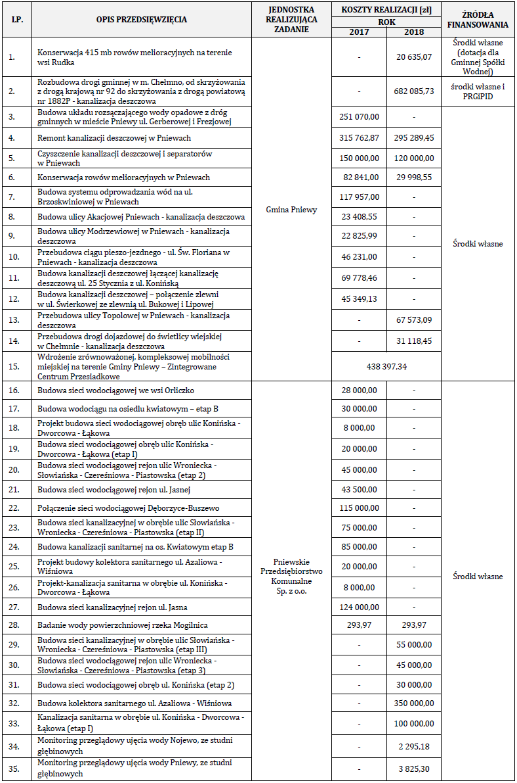
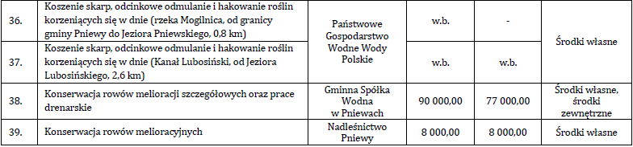

Slide 4
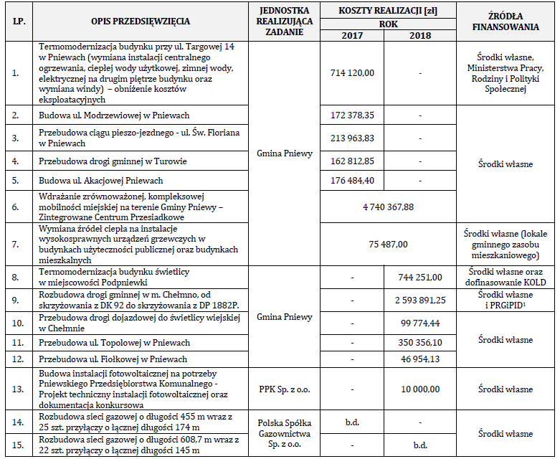
Przedsięwzięcia związane z ochroną powietrza i kształtowaniem klimatu na terenie gminy Pniewy w latach 2017‑2018

Slide 5
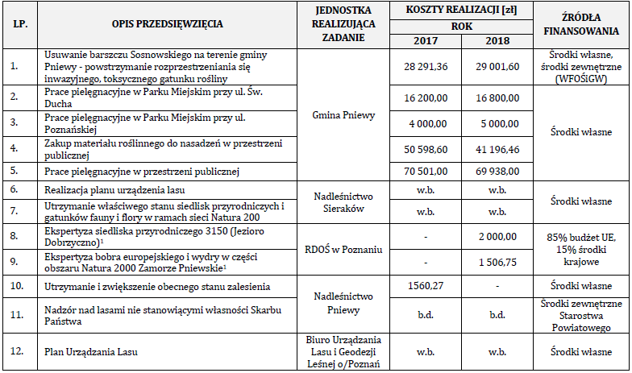
Przedsięwzięcia związane z utrzymaniem i kształtowaniem lasów, terenów zielonych oraz pośrednio z ochroną przyrody w latach 2017-2018

Slide 6
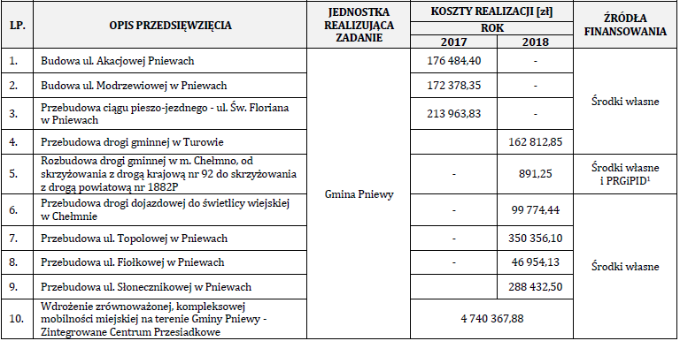
Przedsięwzięcia związane z ochroną przed hałasem z terenu gminy Pniewy w latach 2017-2018

Slide 7
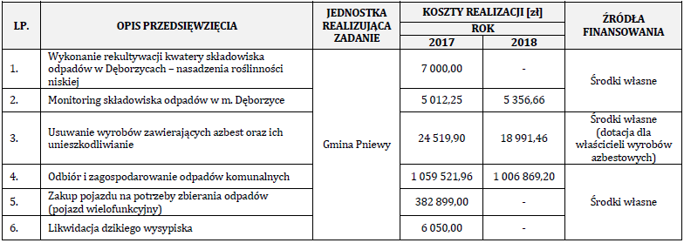
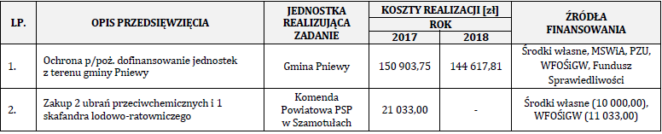
Przedsięwzięcia związane z ochroną przed poważnymi awariami na terenie gminy Pniewy w latach 2017-2018
Przedsięwzięcia związane z gospodarką odpadami
na terenie gminy Pniewy w latach 2017-2018

Slide 8
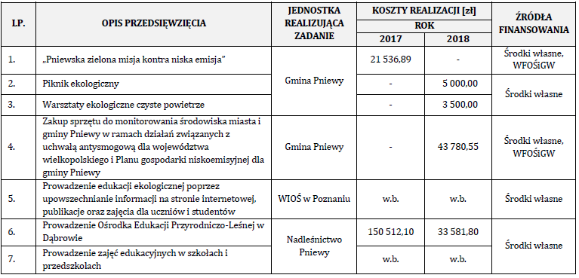
Przedsięwzięcia związane z edukacją ekologiczną na terenie gminy Pniewy w latach 2017-2018

